Slide 1
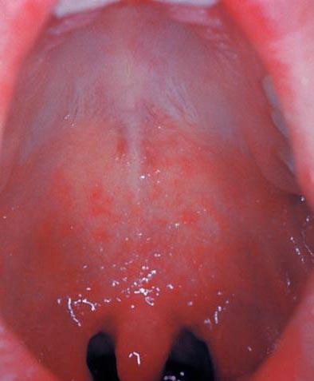
ミニサマリー
原因ウイルス
はしか（麻疹）について
Measles virus
現行分類名の例: Measles morbillivirus / Morbillivirus hominis
抗生物質は効かない
主な感染経路
ウイルス感染症のため、麻疹ウイルス自体に抗生物質は無効。
空気感染が重要。飛沫・接触でも広がります。
細菌性肺炎・中耳炎など合併症では使う場合があります。
空気中や表面で最大2時間感染性を保つことがあります。
感染力は非常に強い
予防の要点
R0はおおむね12-18。インフルエンザの約10倍が目安。
最も有効な予防はMMR/MRワクチンの2回接種。
免疫がない濃厚接触者では最大9割が感染するとされます。
発疹前から周囲へうつす可能性があります。
写真引用: CDC Public Health Image Library, ID #24415. Koplik spots due to measles infection.
Content provider: CDC / Heinz F. Eichenwald, MD. Public domain.
空気感染
飛沫感染
接触感染
見逃しやすい初期症状
芒
「はしか」は、稲や麦の穂先の硬い毛「芒（はしか）」に触れたような痛がゆさ・発しんに由来するという説があります。医学用語では「麻しん／麻疹（ましん）」。
発熱、咳、鼻水、結膜炎から始まり、2-3日後に口腔内のコプリック斑、その後に全身の発しんが目立ちます。
はしか・のぎ
Sources: 厚生労働省「麻しん（はしか）」 / WHO “Measles” fact sheet / CDC “How Measles Spreads,” “Clinical Overview of Measles,” “Photos of Measles” / 日本感染症学会「麻しん（はしか）に注意」 / NCBI Taxonomy “Measles morbillivirus” / 語源由来辞典「麻疹／はしか」

